Slide 1
iDENTIDADE
O que é a identidade?

Slide 2
O QUE É IDENTIDADE coletiva?
Identidade coletiva refere-se à percepção que um grupo tem de si mesmo e de sua coesão como um povo distinto.
Envolve fatores históricos, culturais, sociais e políticos que moldam a consciência de grupo.

Slide 3
Teorias da Construção Identitária
Teoria do Construtivismo Social:
"A identidade é uma construção social que emerge através da interação e do discurso." — (Gergen, 1999).
Teoria da Identidade Social:
"Os indivíduos definem a si mesmos em termos de suas associações com grupos sociais e culturais." — (Tajfel & Turner, 1986).
Teoria Pós-Colonial:
"A identidade de um povo é frequentemente moldada por processos históricos de colonização e resistência." — (Said, 1978).

Slide 4
Fatores Influenciadores da Identidade
História e Memória Coletiva:
"A memória histórica molda as narrativas de um grupo e influencia a identidade coletiva." — (Halbwachs, 1992).
Cultura e Tradições:
"Tradições culturais e práticas diárias desempenham um papel fundamental na formação da identidade." — (Hobsbawm & Ranger, 1983).
Política e Economia:
"As estruturas políticas e econômicas afetam como os grupos se percebem e se posicionam dentro da sociedade." — (Anderson, 1983).

Slide 5
Exemplos Históricos de Construção Identitária
Nacionalismo na Europa do Século XIX:
"O nacionalismo ajudou a definir e unificar identidades nacionais na Europa moderna." — (Smith, 1991).
Movimentos Indígenas e de Descolonização:
"Os movimentos de descolonização frequentemente reforçam ou redefinem as identidades culturais locais." — (Fanon, 1961).

Slide 6
Impacto da Globalização na Identidade
Globalização e Identidade Cultural:
"A globalização pode tanto homogenizar como diversificar identidades culturais." — (Appadurai, 1996).
Desafios e Oportunidades:
"Os indivíduos e grupos enfrentam o desafio de manter identidades locais enquanto se adaptam a uma cultura global." — (Bauman, 2000).

Slide 7
Estudos de Caso
Identidade no Contexto Brasileiro:
"A identidade brasileira é uma amalgama de influências indígenas, africanas e europeias." — (Skidmore, 1999).
Identidade em Comunidades Imigrantes:
"Comunidades imigrantes frequentemente criam uma identidade híbrida que mistura elementos da cultura original e da nova sociedade." — (Vertovec, 2007).

Slide 8
Conclusão
Resumo dos Pontos Principais:
A identidade coletiva é moldada por uma combinação complexa de fatores históricos, culturais, políticos e sociais.
O estudo da identidade é crucial para entender a dinâmica dos grupos sociais e suas interações.
Reflexão Final:
"A identidade é um processo em constante evolução, refletindo mudanças internas e externas na vida de um povo." — (Hall, 1996).

Slide 9
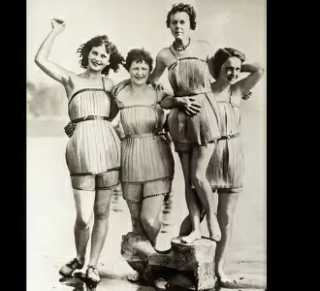
Mulheres em trajes de banho de madeira, projetados para que elas flutuassem, em 1929

Slide 10
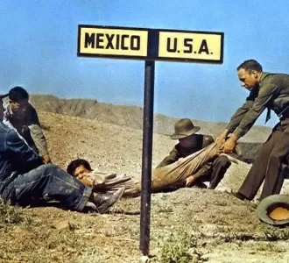
Um fugitivo que tentava escapar para o México, sendo arrastado pela patrulha da fronteira, em 1920

Slide 11
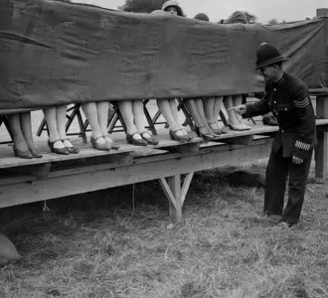
Um agente da polícia julgando uma competição de tornozelos femininos em Londres, em 1930

Slide 12
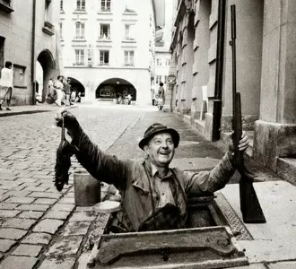
Os caçadores de ratos profissionais agiam na Europa e recebiam pagamento pelo quilo de ratos capturados, em 1904

Slide 13
Mulheres pintavam as pernas para fazer parecer que estavam vestindo meias, em 1942, porque durante a guerra, nylon para a produção de meias era um produto escasso

Slide 14
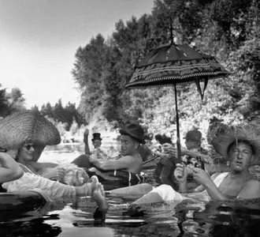
Os membros do "Seattle Tubing Society" relaxando em uma tarde quente, de 1953

Slide 15
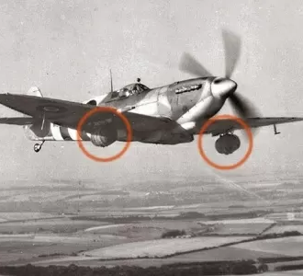
Uma cervejaria da Inglaterra enviava barris de cerveja para as tropas que lutavam na Normandia, em 1944

Slide 16
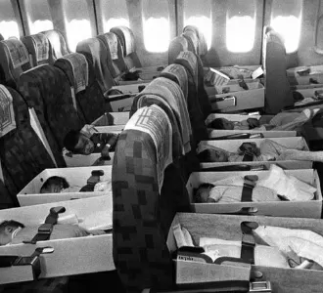
Bebês, órfãos da guerra do Vietnã, sendo levados para Los Angeles, EUA, em 12 de abril de 1975

Slide 17
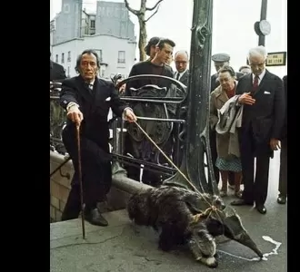
Salvador Dali passeando com seu tamanduá de estimação, em 1969

Slide 18
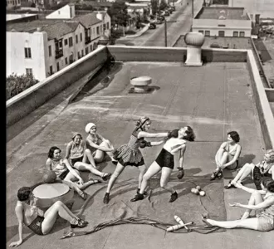
Mulheres lutando box em um telhado, em 1929

Slide 19
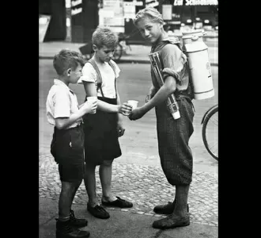
Um menino vendendo limonada com uma garrafa portátil nas ruas de Berlim, em 1931

Slide 20
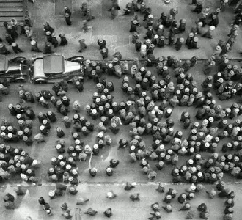
Olhando do alto os pedestres em Nova York, EUA, em 1939, vê-se que todos usavam chapéu

Slide 21
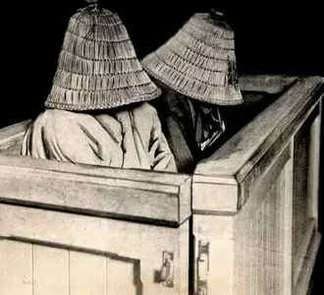
As mulheres japonesas cobriam seus rostos por vergonha nos tribunais de Tóquio

Slide 22
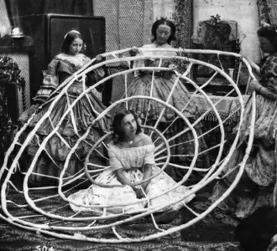
Em 1860, uma mulher esperando a montagem dos aros de seu vestido em uma loja de roupas em Londres, Inglaterra

Slide 23
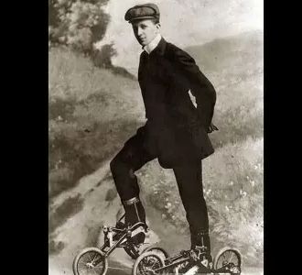
Já existiam patins em 1910

Slide 24
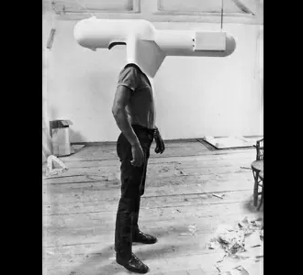
Tentativa frustrada de TV portátil em 1967

Slide 25
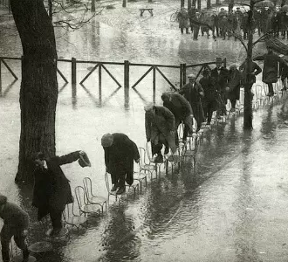
Pessoas andando sobre cadeiras em inundação em Paris, em 1924

Slide 26
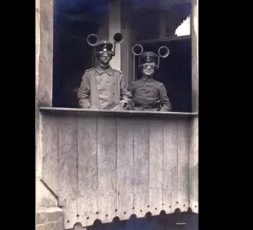
Na Primeira Guerra Mundial, soldados usavam aparelhos para detectarem de qual direção vinham os aviões inimigos, de 1914 à 1918

Slide 27
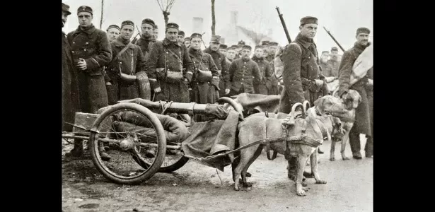
As tropas belgas com canhões transportados por cães, na Frente Ocidental, em 1914

Slide 28
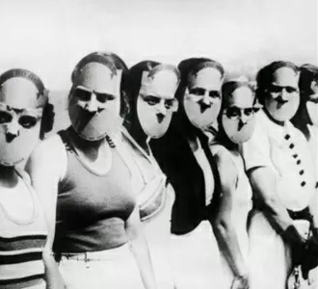
Concorrentes usavam máscaras no concurso "Senhorita dos Olhos Bonitos", realizada na Flórida, em 1930

Slide 29
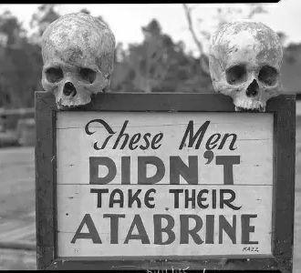
Anúncio de medicamento para Malária, em 1941

Slide 30
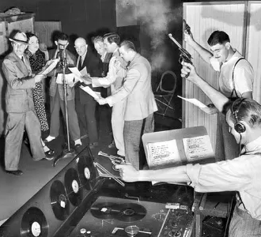
Atores gravando um episódio de "Gang Busters", programa de rádio, em 1934

Slide 31
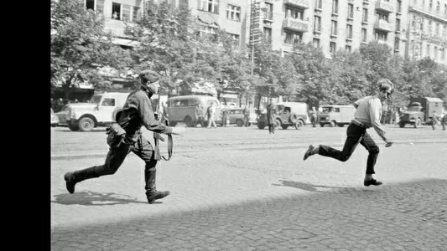
Em 1968, um soldado soviético persegue um jovem pelas ruas de Praga, por atirar pedras contra um tanque

Slide 32
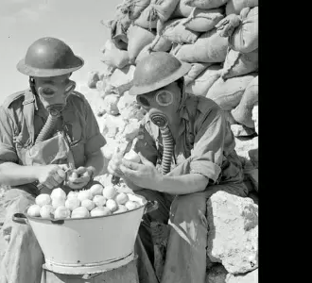
Soldados usam máscara de gás para não chorar enquanto descascam cebolas em campo de batalha, em 1941

Slide 33
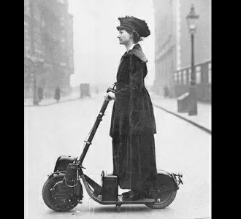
Uma mulher dirige a primeira moto elétrica, em 1916

